Slide 1
Digitalizacija rokopisov
bi bil pravzaprav boljši naslov za prispevek, ki ima v zborniku naslov Rokopisi na Wikimedijinih spletiščih

Slide 2
Prosojnica kar tako: konkurenta rokopis in tisk v angleščini

Slide 3
Digitalizacija rokopisov
cilj: varna hramba in lažji dostop
pravni okviri in ovire
spletišča javnih inštitucij (dLib) in Wikimedia (Wikipedija, Wikivir, Commons)
primeri ravnanja z rokopisi (Alojz Gradnik, Pesem gora 1943, diplome, korespondenca Pahor-Žagar, France Prešeren)

Slide 4
Predsodki
digitalni nosilci so nezanesljivi
najtrajnejši bi bil zapis v kamen

Slide 5
So digitalni nosilci res nezanesljivi?
Zakaj pa je potem varnostna kopija danes drugo ime za digitalno kopijo?

Slide 6
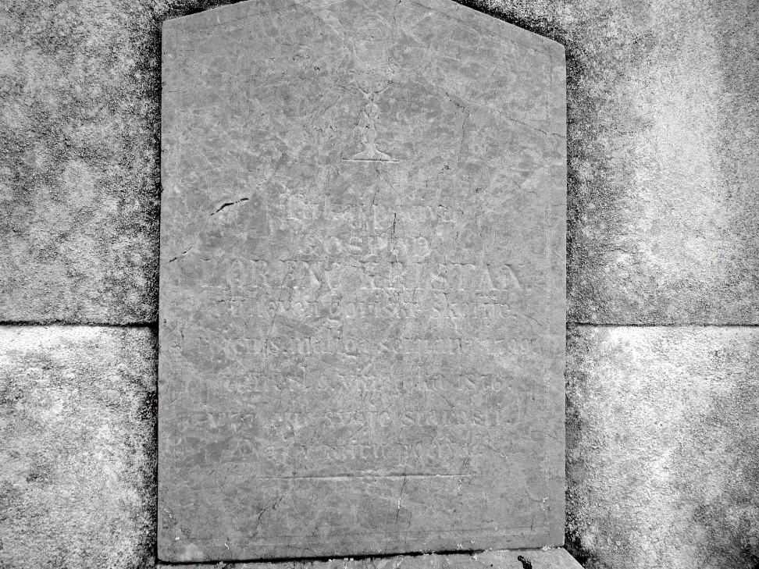
Je zapis v kamen res tako trajen?
Tukaj počiva gospod Lorenc Kristan duhoven goriške škofije. rojen 8. malega serpana 1799 umerl 9. vinotoka 1876 v 77 letu svoje starosti. Naj v miru počiva
Datume na nagrobnikih pomagajo razbrati osmrtnice v časopisju, tiskano besedilo je torej trajnejše od vklesanega.

Slide 7
Specifika medija rokopis
unikatnost
omejen recepcijski domet
starost
zasebnost
avtentičnost

Slide 8
Posledica digitalizacije …
… je izguba specifike rokopisa, z digitalizacijo se izgubi „rokopisnost“ rokopisa.

Slide 9
Pravni okviri in ovire
Zakon o avtorski in sorodnih pravicah (ZASP)
Zakon o dostopu do informacij javnega značaja (ZDIJZ)
Zakon o varstvu osebnih podatkov (ZVOP)
Zakona o knjižničarstvu (ZKnj)
Zakon o varstvu dokumentarnega in arhivskega gradiva ter arhivih (ZVDAGA)
Zakona o varstvu kulturne dediščine (ZVKD)

Slide 10
Zakon o avtorskih in sorodnih pravicah
Rokopisi se podrejajo istim členom kot tiskana ali elektronska dela.
»Kadar rok po tem zakonu ne teče od smrti avtorja […] in delo ni bilo zakonito objavljeno v 70 letih od njegove stvaritve, preneha avtorska pravica z zadnje navedenim rokom.« (63. člen ZASP) ????
»Oseba, ki pripravi izdajo dela, na katerem so avtorske pravice že potekle in je rezultat znanstvene dejavnosti ter se bistveno razlikuje od znanih izdaj tega dela, uživa varstvo, ki je enako materialnim avtorskim pravicam in drugim pravicam avtorja po tem zakonu. Pravice […] trajajo 30 let od prve zakonite izdaje dela.« (140. in 141. ZASP)
Javni zavodi (arhivi, knjižnice, muzeji, izobraževalne ustanove) »[z]a izvajanje nalog v javnem interesu, zlasti ohranjanje in obnovo njihovih zbirk ter zagotovitev kulturnega in izobraževalnega dostopa do njih, vključno z digitalnimi zbirkami, osirotelo delo iz svojih zbirk prosto dajo na voljo javnosti in ga za njegovo digitalizacijo, razpolaganje, označevanje, katalogiziranje, ohranjanje ali obnavljanje prosto reproducirajo« ali to »s pogodbo prenesejo na drugo osebo«.

Slide 11
Zakon o avtorskih in sorodnih pravicah in Zakon o dostopu do informacij javnega značaja
»za osirotelo delo […] šteje delo, katerega avtorjev tudi po skrbnem iskanju [člen 50c natančno določa, kaj je to skrbno iskanje] ni bilo mogoče najti ali opredeliti«. Osirotela dela so objavljiva, »če je mogoče upravičeno domnevati, da avtor ne nasprotuje njegovi uporabi.« Ni pa iz zakona jasno, kako je z uporabo anonimnih nedatiranih del. (50 člen ZASP)
»Muzeji, knjižnice in arhivi lahko za namen digitalizacije podelijo izključno pravico do ponovne uporabe digitaliziranega gradiva, praviloma za največ deset let. Če je trajanje izključne pravice zaradi posebnih potreb po digitalizaciji gradiva daljše od deset let, se v 11. letu in nato vsakih sedem let preveri potrebnost takšne izključne pravice, o čemer se izda poseben sklep. Zoper sklep je dovoljena pritožba.« (ZDJIZ)

Slide 12
Zakon o varstvu kulturne dediščine
»Knjižnično gradivo […] ima lastnosti kulturnega spomenika […] brez posebnega postopka razglasitve.« Sem spada »naslednje knjižnično gradivo: kodeksi, listine in drugo rokopisno gradivo ter knjižno, kartografsko, notno in podobno gradivo, nastalo pred letom 1800.« (5. člen ZVKD)
»[n]ihče ne sme uporabljati podobe in imena spomenika za pridobitne namene brez soglasja lastnika spomenika. Lastnik lahko s soglasjem določi tudi višino nadomestila za uporabo.« (44. člen ZVKD)
»Lastništvo dediščine v upravljanju muzejev, vpisanih v razvid, se določi na podlagi naslednjih meril: dediščina je last osebe, ki je kot lastnik navedena v inventarni knjigi muzeja; […] osebe, ki je financirala njen odkup, na podlagi katerega je dediščina prišla v upravljanje muzeja […]; v drugih primerih je dediščina last ustanovitelja muzeja«. (18. člen ZVKD)

Slide 13
Zloglasni 44. člen ZVKD
Gre za privatizacijo, uzurpacijo in sabotažo javnega interesa in za diskriminacijo slovenske kulturne dediščine.
Zakon trenutno varuje kulturno dediščino pred dediči, namesto da bi dedičem, tj. javnosti, zagotavljal prosti dostop do nje.
Po restriktivnih domačih paragrafih si bo narod pisal sodbo sam – in to bo smrtna sodba.

Slide 14
Last dela : last materialnega nosilca dela
»Pravni promet z lastninsko pravico na stvari, na kateri je delo vsebovano, ne vpliva na posamične materialne avtorske pravice ali druge pravice avtorja na tem delu, če ni z zakonom ali s pogodbo drugače določeno.« (Razmerje med avtorsko in lastninsko pravico, 41. člen ZASP)

Slide 15
Zakonodaja bi morala dobiti drugačno mentalno podlago: namesto zaščite in varovanja bi morala že v naslovu poudariti promocijo intelektualnih izdelkov in kulturne dediščine. Licenco Copyright v javnih zavodih bi morali po zgledu Europeane nadomestiti z licenco Creative Commons.

Slide 16
Kje vse so slovenski rokopisi
Wikimedijina spletišča
dLib
Elektronske znanstvenokritične izdaje slovenskega slovstva (Eziss) in NRSS
v arhivih, muzejih in knjižnicah
pri zbirateljih

Slide 17
Mimogrede: NRSS
„Opisi rokopisov in drugi teksti v korpusu so dostopni pod licenco CC Creative Commons Priznanje avtorstva-Deljenje pod enakimi pogoji 2.5 Slovenija.
Razpolaganje z digitalnimi faksimili v komercialne namene pa je omejeno; zanj je potrebno pridobiti soglasje ZRC SAZU in ustanove, ki hrani rokopis.“

Slide 18
Rokopisi na spletiščih gibanja Wikimedia
Commons (Zbirka)
Wikipedija
Wikivir

Slide 19
Primeri ravnanja z rokopisi
Pesem gora (1943)
Diplomske naloge
Zapuščina Alojza Gradnika
Korespondenca Boris Pahor– Marija Žagar
Prešernovi rokopisi

Slide 20
Pesem gora, rokopis med tiskom in spletom
porojena iz neutolažljivega hrepenenja modernega ujetnika za žicami blokiranega mesta. Lačen krik katoržnika po svobodi gora in božjega sveta.
Ljubljana, 1943.
I. Beg iz mesta
»In fuga salus« (latinski pregovor)
Mesto je žarelo. V ogromnih valovih so silili ljudje v središče in iz središča v predmestja. Nebesni svod je žarel od lučne reklame. V oblakih so se svetile reklamne slike, ki so jih metali ogromni reflektorji proti nebesu. Godba, smeh, demonstracije, vse je vrelo drugo v drugo. Po trgih so ležala trupla, ki jih je razjarjena množica pri ravnokar končanih demonstracijah enostavno pohodila. Bile so to žrtve svojega »staromodnega« prepričanja, češ, da je Bog itd. Med njimi celo taki, ki jim je ušla beseda »Bog«. Pa četudi samo iz podedovane navade, ki jo imamo še vsi, ko rečemo: »Moj Bog!«

Slide 21
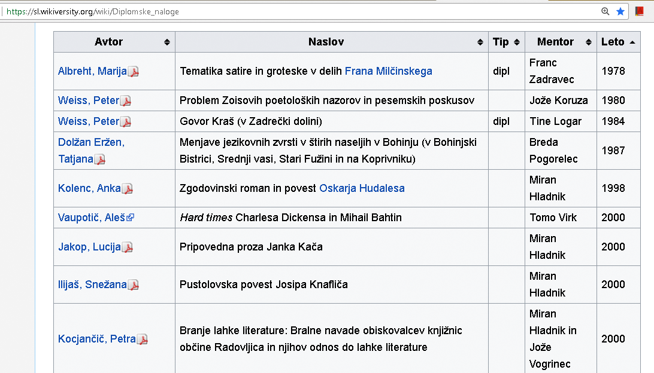
Diplome, moja radost in moja žalost

Slide 22
Alojz Gradnik, digitalna nedostopnost pesnikovega opusa

Slide 23
Alojz Gradnik: Žrtvam v Laškem
Gradnikovi rokopisi so pogosto tipkopisi.

Slide 24
Alojz Gradnik: Žrtvam v Laškem; rokopis je bil vklesan v partizanski spomenik

Slide 25
Korespondenca Boris Pahor – Marija Žagar

Slide 26
Prešernov rokopis Dohtarja iz Clevelanda je spravljen na dLibu in v Wikimedijini Zbirki

Slide 27
Vzporedne variante Dohtarja na Wikiviru

Slide 28
Dragi kolegi,
preslikajmo rokopise, ki jih imamo v lasti,
postavimo slike na javno mesto in jih
opremimo z licenco proste dostopnosti in uporabnosti.
Tako bomo poskrbeli ne le za njihovo zanesljivo počivališče, ampak tudi za njihovo polno življenje.

